Slide 1
멀티모달 대화시스템과 자연어 처리의 역할
2018. 12. 28
인공지능연구원 조영환

Slide 2
요약
눈으로 보고, 귀로 듣고, 입으로 말을 하는 멀티모달 대화시스템을 AIRI 2018 Fall Demo Day에서 선보였습니다.
아바타와 대화하는 서비스의 구성 컴포넌트들을 알아 보고, 대화 시스템의 역할 설정과 개발의 과정을 소개합니다.
좀 더 정교한 역할 수행과 자연스러운 대화를 위해서 앞으로 해결해야 하는 문제들에 대해서도 논의합니다.

Slide 3
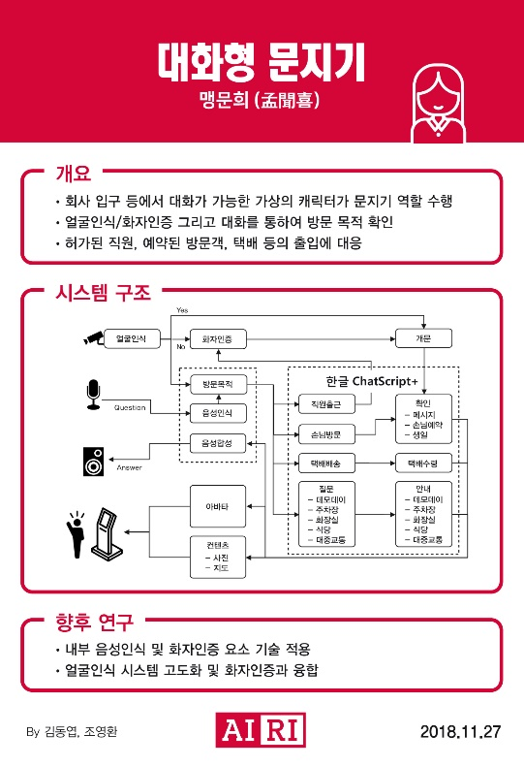
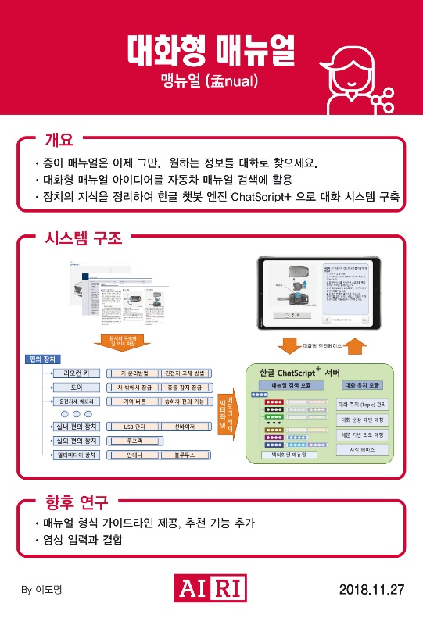
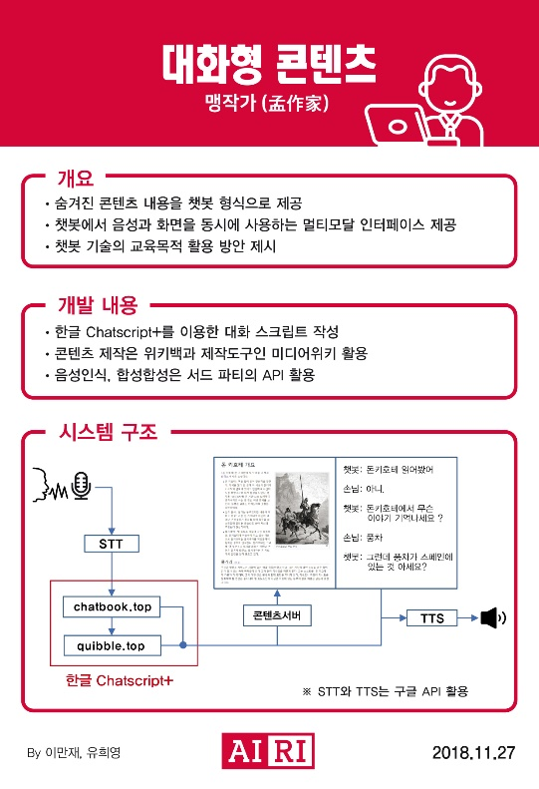
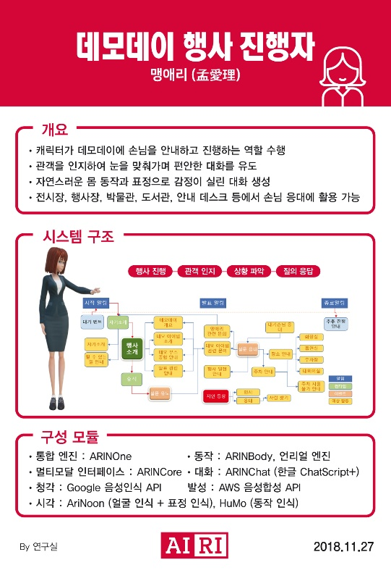
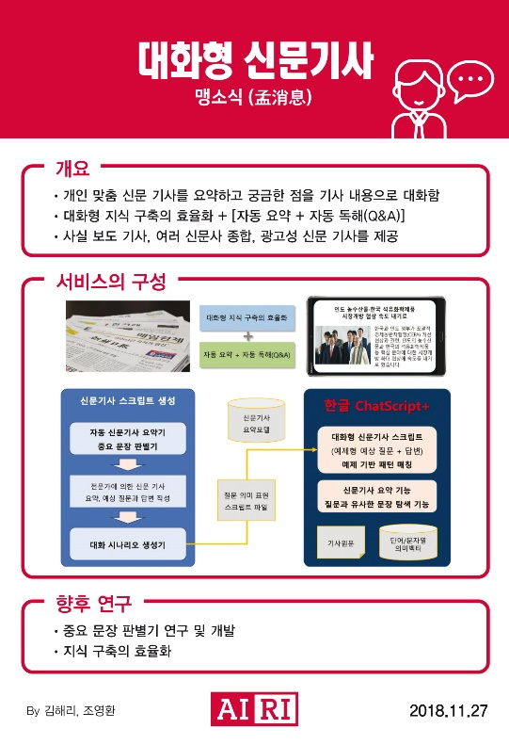
멀티모달 대화형 서비스
시나리오형 대화
한글 ChatScript+
콘텐츠형 대화

Slide 4
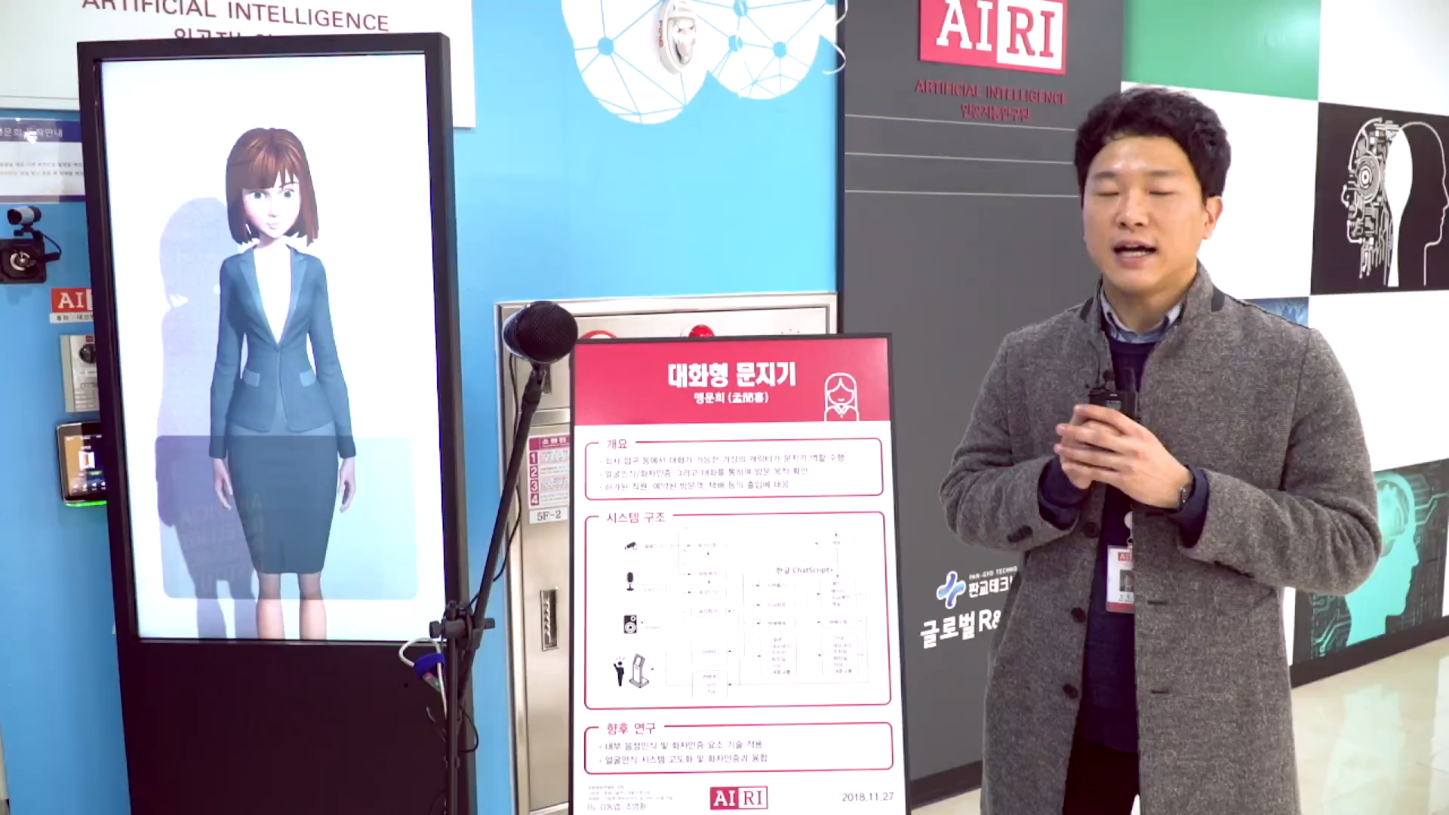
대화형 문지기
가상 캐릭터가 출입문을 통과하는 사람의 신원을 확인하고 안내하는 역할 수행
직원의 출입 관리
메시지 전달
직원에게 연락
손님, 택배 응대
가벼운 정보 제공
사진 포즈

Slide 5
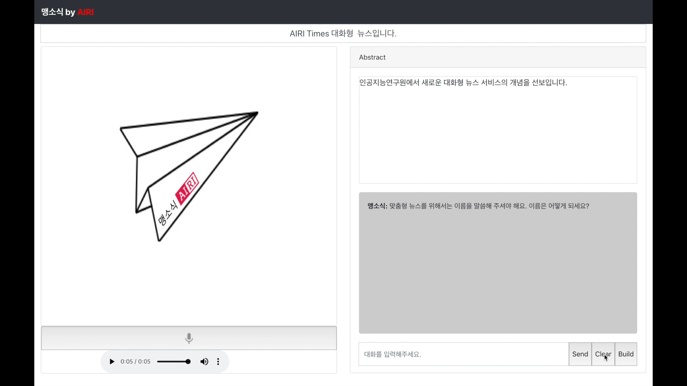
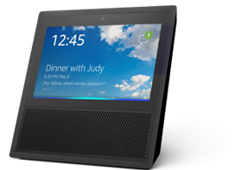

대화형 신문기사
개인 맞춤 신문 기사를 요약하고 궁금한 점을 기사 내용으로 대화함
자동 요약
중요 문장 선별
(수작업)
요약 개선, 질문-답변
(대화엔진)
예문 탐색, 답변 탐색

Slide 6

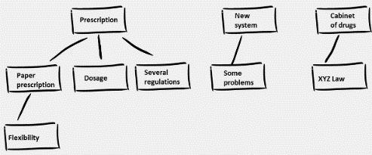
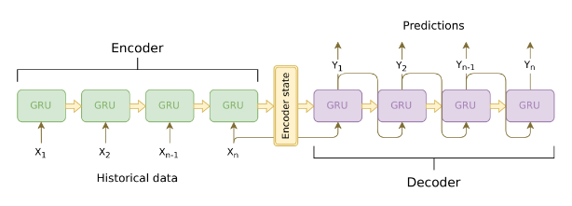

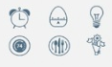
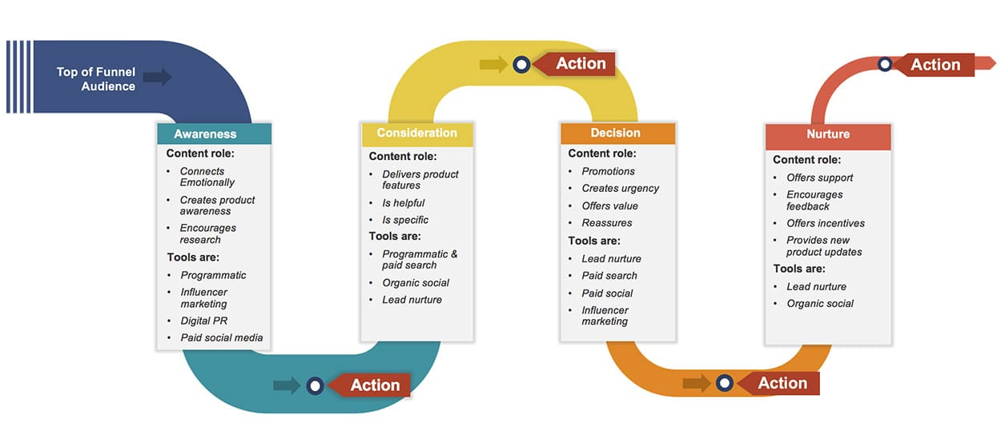
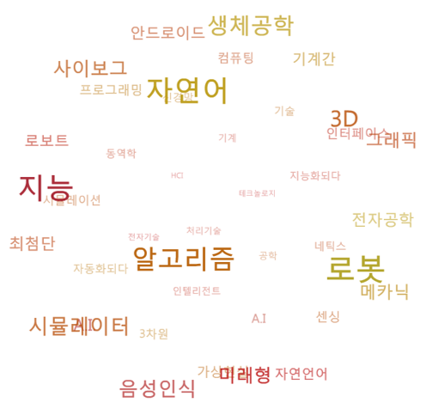
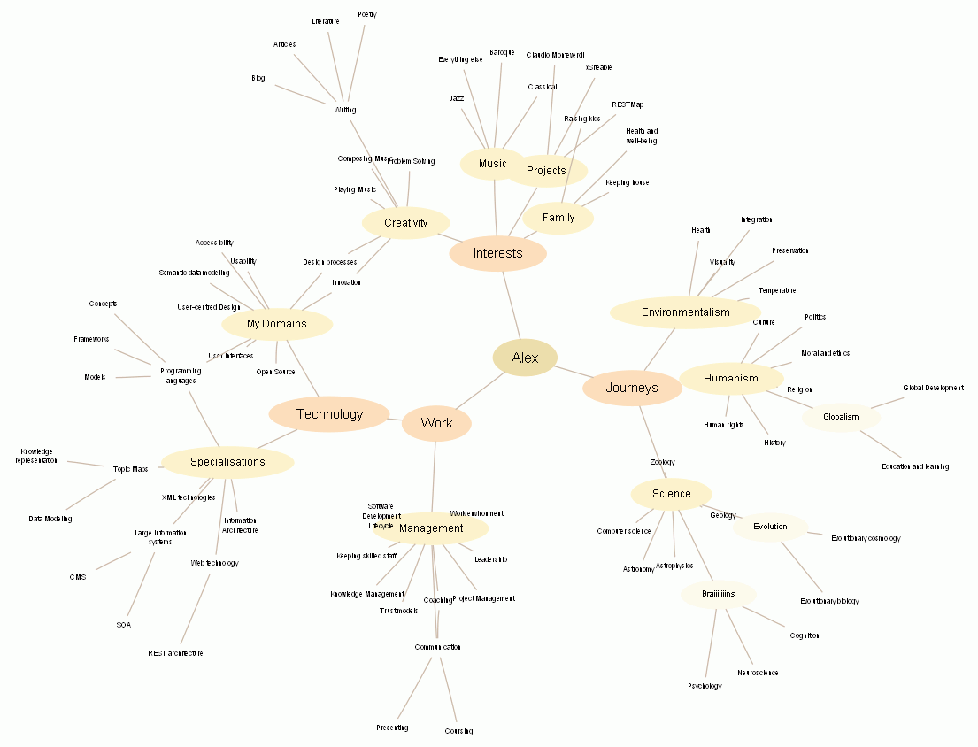
멀티모달과 자연어 처리
자연어 처리의 응용 분야
전통적 관점 : 기계 번역, 자동 요약, 질의 응답 → 검색엔진의 보조기술
새로운 장비 : 카메라 + 마이크 + 스피커 + 터치 + WIFI
[AIRI 플래그쉽 과제, 2018~2020]
멀티모달 인터페이스
AIRI 대화 에이전트
딥러닝 기반 대화와 지식
시각/청각 이해
스토리가 있는 대화 구조
일상 대화 스타일의 응답 생성
i/o
지식
아바타와 대화
역할 지형적 대화 Plan
언어와 지식의 분산 표현
어휘 지식
분류 지식
도메인 지식

Slide 7
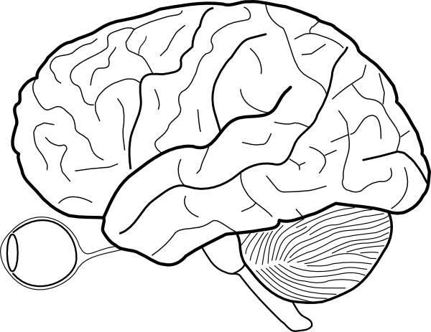
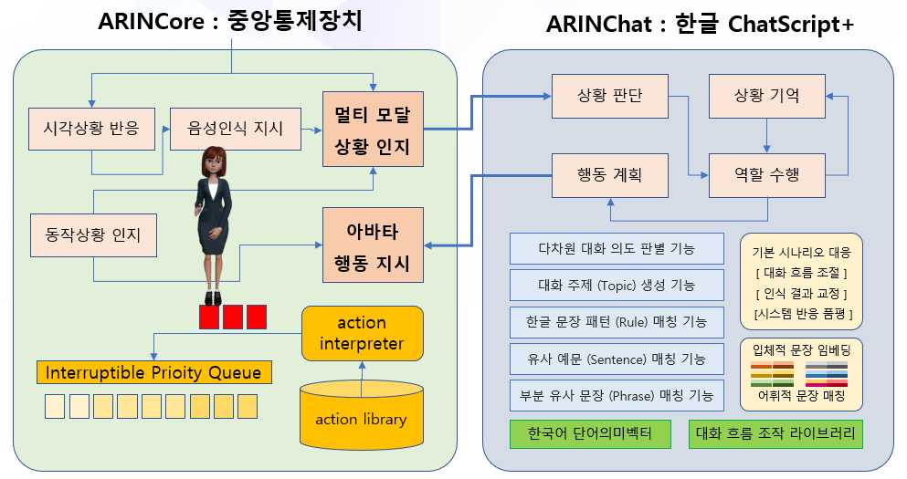
두뇌를 흉내낸 시스템 구성
입력을 통합하여 표현하고, 이를 대화(+시나리오)와 연결하자
예외 : 동작 중에 눈 맞춤, 숨쉬는 행동 등 기본 동작
시나리오
ARINChat
역할 / 대화
ARINCore
인지 / 동작
발화
움직임
청각
시각

